Slide 1

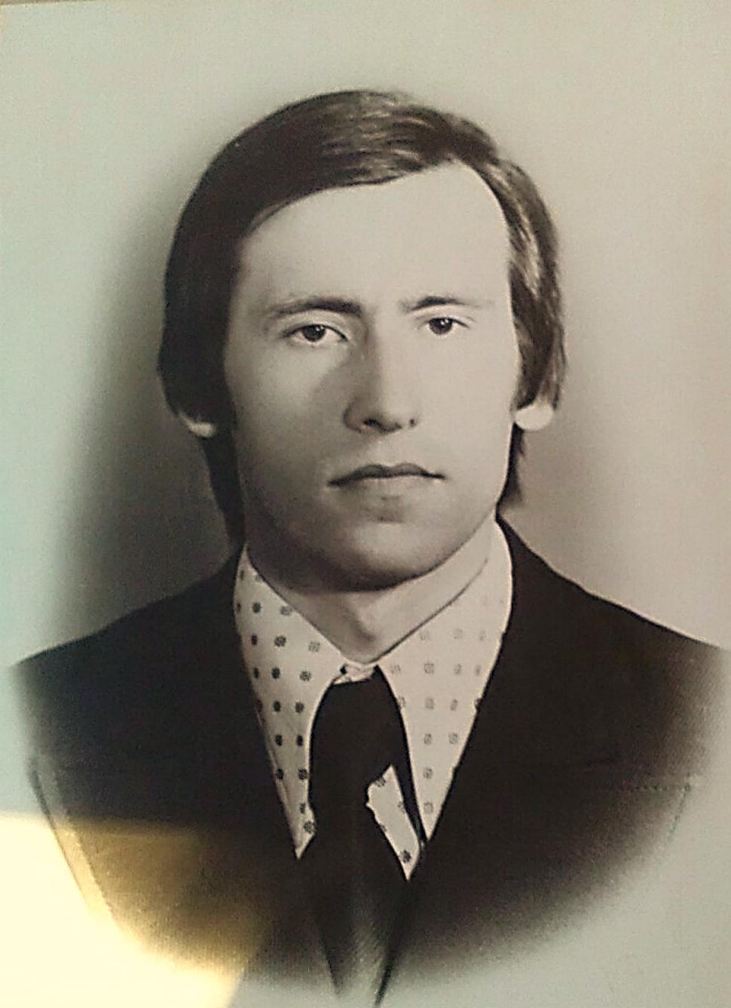

Филимонов Вячеслав Павлович
"Consumor aliis inserviendo"

Slide 2
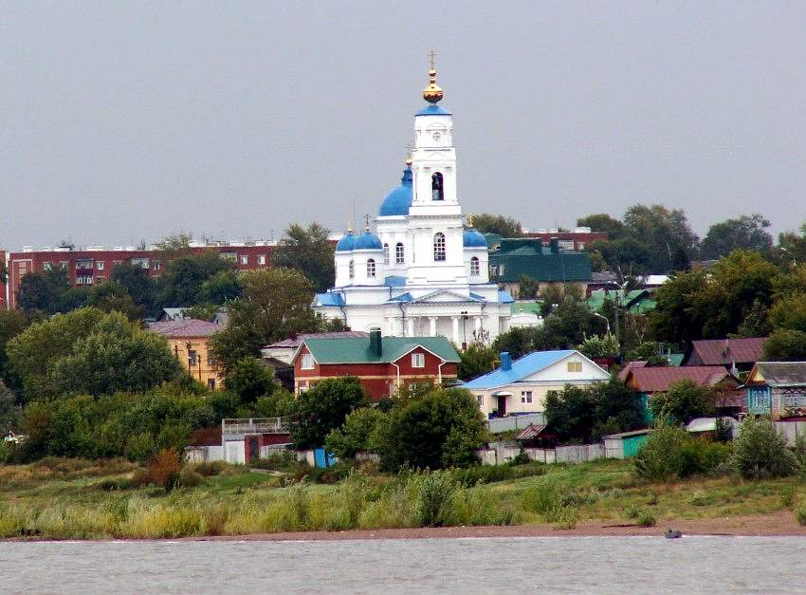
Биография врача
21 марта 1956 года у учителя истории Павла Михайловича и Антонины Павловны Филимоновых родился сын, Вячеслав Павлович. Огромную роль в выборе профессии сыграло влияние матери, врача педиатра, заведующей отделением, отдавшей свою жизнь медицине.

Slide 3
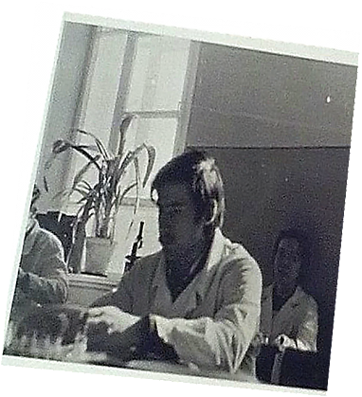
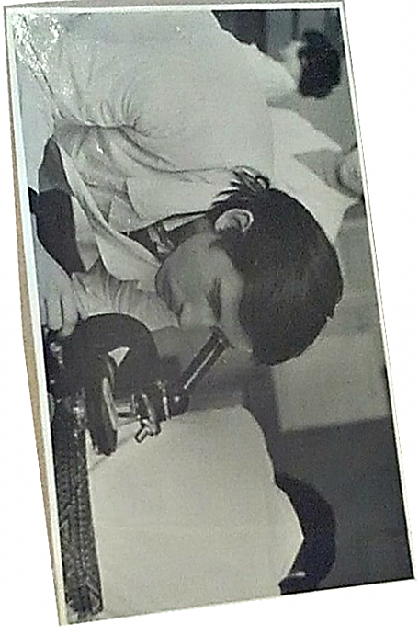
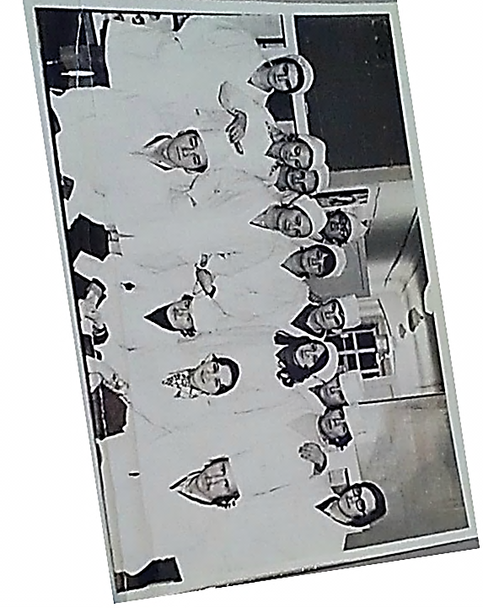
Биография врача
В 1973 году Вячеслав поступил в Казанский медицинский институт. При огромном конкурсе в медицинский, сказалась хорошая школьная подготовка. Вячеслав учился хорошо, любил читать книги и выписывать крылатые фразы. Свободное время проводил на кафедре госпитальной хирургии.

Slide 4

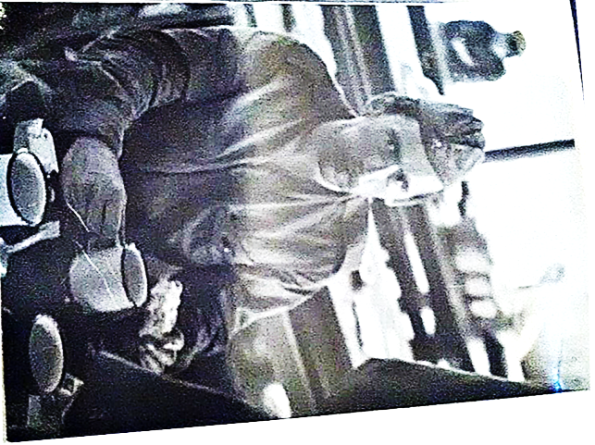
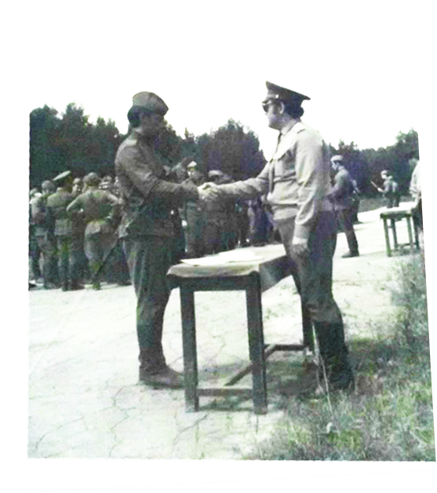
Военно-полевые сборы
В 1979 году после окончания института на пол года был призван на военно-полевые сборы.
По характеру твёрдый, он был очень упрямым, решительным, вспыльчивым и всегда говорил только правду.

Slide 5
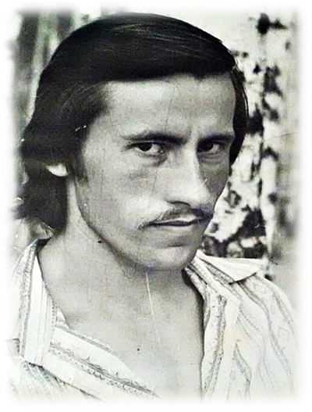
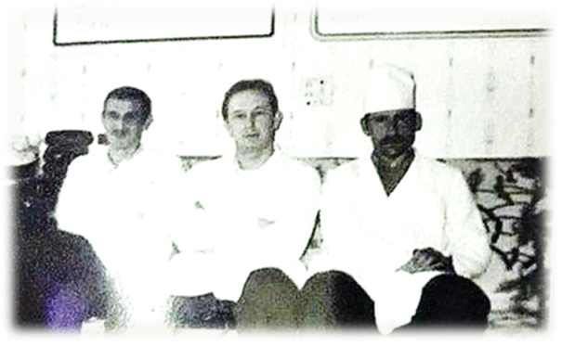
Его профессия
Врачом-интерном Вячеслав приехал в город Нижнекамск и стал работать в ЦРБ. Первое время он работал хирургом, вёл много операции, но, так как у него была аллергия на антисептики, он выбрал работу анестезиолога-реаниматолога.
В 1985 году Вячеслав Павлович женится на Наталье Анатольевне. От этого брака у них появилось двое детей.

Slide 6
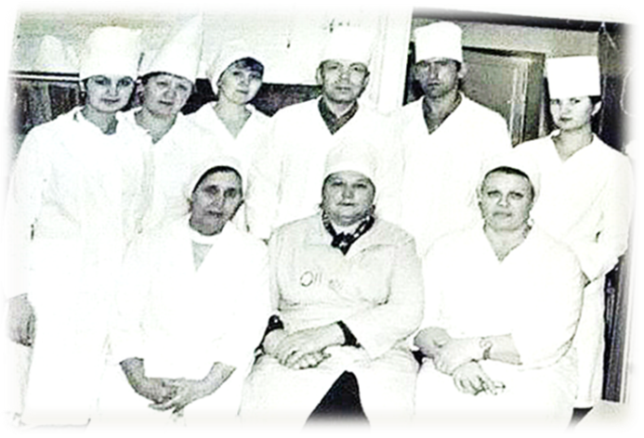
Его профессия
За годы работы зарекомендовал себя грамотным специалистом. Провел 856 общих обезболиваний, из которых не было ни одного осложнения. В 1982 году впервые в Нижнекамске внедрил метод эпидуральной анестезии.

Slide 7
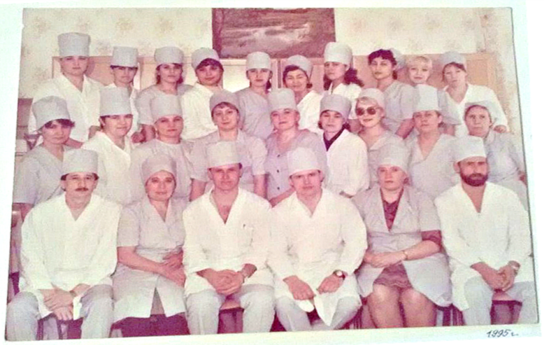
Его профессия
В 1987 году освоил метод гемосорбции, что послужило в последствии развитию такого направления, как гравитационная хирургия крови, метод, который по сей день успешно применяется в практике ЦРБ.

Slide 8
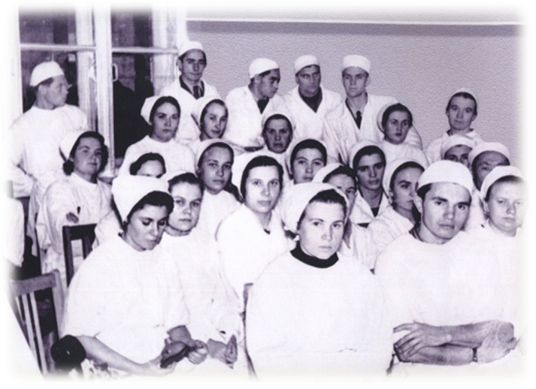
Его профессия
Вячеслав Павлович преподавал хирургию в нашем колледже, а так же взял на своё плечо смены в роддоме. Все свои лекции, конспекты он писал из своей практики, от руки, очень серьезно к этому относясь.

Slide 9
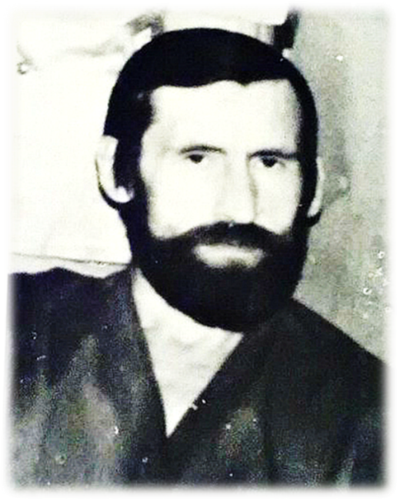
Заслуженный врач
Он практически отдал всю свою жизнь медицине, поработал 16 лет, не разу не уходил на больничный, был безотказный, хороший, добрый. Вячеслав Павлович, полностью отдаваясь своей работе, переживал каждого своего пациента. За 2 года до его смерти у него нашли ишемическую болезнь сердца, но он был упрямый, любил свою работу, работал до конца.
Вячеслав Павлович ушел из жизни в 39 лет. И, справедливо сказать: это один из великих врачей, который, действительно, светя другим, сгорел сам…

